Slide 1

FÓRUM DE PRÓ-REITORES
FÓRUM DE PRÓ-REITORES DE DE GRADUAÇÃO DO CENTRO-OESTE - 03 E 04 DE MAIO DE 2018 - UNIGRAN / DURADOS - MS
AS PRESSÕES E OS CONFLITOS ENFRENTADOS POR NOSSOS ACADÊMICOS: COMO LIDAR COM ESSA REALIDADE NO PROCESSO DA APRENDIZAGEM

Slide 2

DESENHO UNIVERSAL PARA A APRENDIZAGEM NO CONTEXTO DO ENSINO SUPERIOR: PROFISSÃO PROFESSOR
Um conceito para todos
Debatedora: Profª Drª Mirlene Damázio
Profª Adjunto FAED/UFGD

Slide 3

ONDE TUDO COMEÇA?
SER HUMANO
https://www.google.com.br/search?q=direitos+humanos

Slide 4

Olhares Subjacentes
Qual olhar?
https://www.google.com.br/search?biw=1366&bih=613&tbm=isch&sa=1&ei=Qi4MWqbLNMGbwQSloZfACA&q=visão+sistemica

Slide 5

Circuito da cultura, do conhecimento
https://www.google.com.br/search?biw=1366&bih=613&tbm=isch&sa=1&ei=vzUMWoimHsq1wATs5q_QCw&q=pedagogia+sistemica

Slide 6



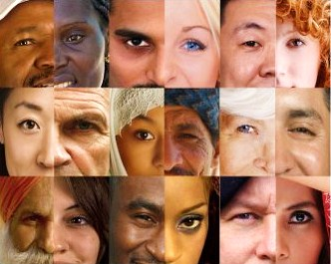
DIFERENÇAS INDIVIDUAIS E COLETIVAS
https://www.google.com.br/search?q=direitos+humanos

Slide 7



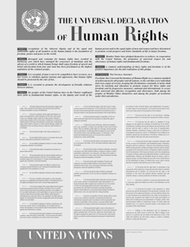

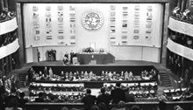
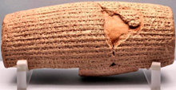



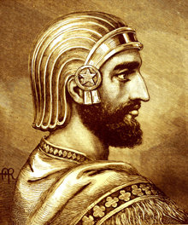
DIREITOS HUMANOS
http://projetopolitique.com.br/direitos-humanos-verdade-ou-mito/

Slide 8






ASPECTOS IMPORTANTES:
LEI Nº 13.146, DE 6 DE JULHO DE 2015.
Institui a Lei Brasileira de Inclusão da Pessoa com Deficiência (Estatuto da Pessoa com Deficiência).
DECRETO Nº 9.034, DE 20 DE ABRIL DE 2017 -
Altera o Decreto nº 7.824, de 11 de outubro de 2012, que regulamenta a Lei nº 12.711, de 29 de agosto de 2012, que dispõe sobre o ingresso nas universidades federais e nas instituições federais de ensino técnico de nível médio.
https://www.google.com.br/search?q=direitos+humanos

Slide 9


DECRETOS
PORTARIAS
NORMATIVAS
https://www.google.com.br/search?q=direitos+humanos

Slide 10
LBI/2015
BARREIRAS
TECNOLOGIA
ASSISTIVA
DESENHO UNIVERSAL
ACESSIBILIDADE
ACOMPANHANTE
PROFISSIONAL DE APOIO ESCOLAR
ATENDENTE PESSOAL
MORADIA PARA VIDA INDEPENDENTE DA PESSOA COM DEFICIÊNCIA
RESIDÊNCIAS INCLUSIVAS
PESSOA COM MOBILIDADE
REDUZIDA
MOBILIÁRIO URBANO
ELEMENTO DE URBANIZAÇÃO
ADAPTAÇÕES RAZOÁVEIS
COMUNICAÇÃO

Slide 11
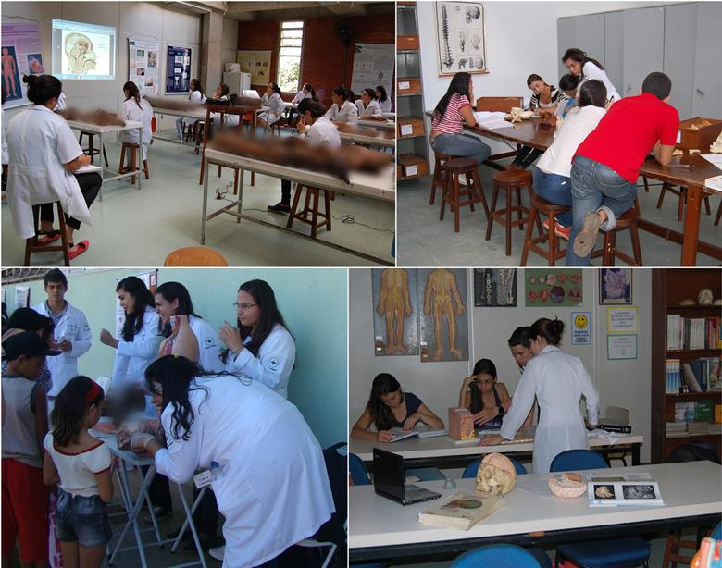
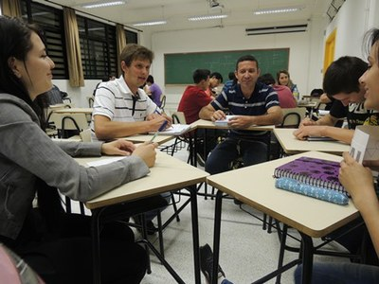
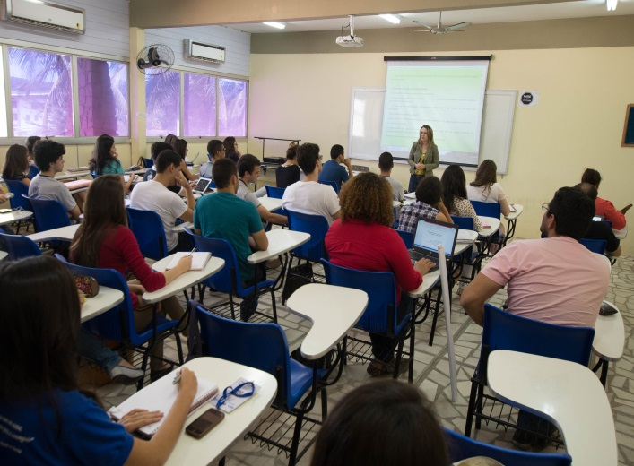
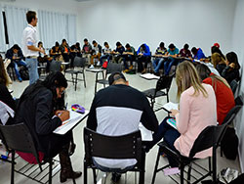
https://www.google.com.br/search?biw=1366&bih=662&tbm=isch&sa=1&ei=3UTrWur1HsSnwgTO0KugDg&q=SALA+DE+AULA+NO+ENSINO+SUPERIOR

Slide 12
VR= F(EC)
VIVÊNCIA DA REALIDADE =
FUNÇÃO DO ESTADO DE CONSCIÊNCIA

Slide 13

https://www.google.com.br/search?q=direitos+humanos
MENTALIDADE HUMANA

Slide 14
  O FOCO
Que teorias são mais adequadas ao pensamento científico atual e a uma prática mais congruente com as necessidades do homem?
Quais são as novas pautas educacionais sinalizadoras de mudanças significativas?
SER HUMANO EM QUESTÃO

Slide 15

https://
https://www.google.com.br/search?biw=1366&bih=613&tbm=isch&sa=1&ei=Qi4MWqbLNMGbwQSloZfACA&q=visão+sistemica

Slide 16

https://www.google.com.br/search?biw=1366&bih=613&tbm=isch&sa=1&ei=Qi4MWqbLNMGbwQSloZfACA&q=visão+sistemica

Slide 17
Visão Cartesiana
Os problemas estão nas pessoas;
Eu cuido do meu serviço;
Visão Sistêmica
O problema é visto no processo, no contexto, nas pessoas e no tempo vivido;
Eu ajudo a fazer as coisas acontecerem;
Eu entendo do meu serviço;
Avaliamos o desempenho das pessoas;
Mudamos as pessoas;
Sempre se acha alguém melhor;
Culpa dos erros é de quem?
Eu entendo como meu trabalho contribui com o processo geral;
Se avalia o processo em um contexto;
Muda-se o processo a partir do contexto;
Analisa como os erros aconteceram a partir do contexto, do processo e o grau de comprometimento das pessoas.
(GOMES, 2014).

Slide 18
O fazer sistêmico
A pessoa
Simplificação/
complexidade
Construção do respeito
INCLUSÃO
Protagonismo
Engajamento no problema - Busca da essência
http://www.ebc.com.br/infantil/para-pais/2016/04/amor-aos-pais-pode-ser-causa-de-tdah-segundo-pedagogia-sistemica

Slide 19
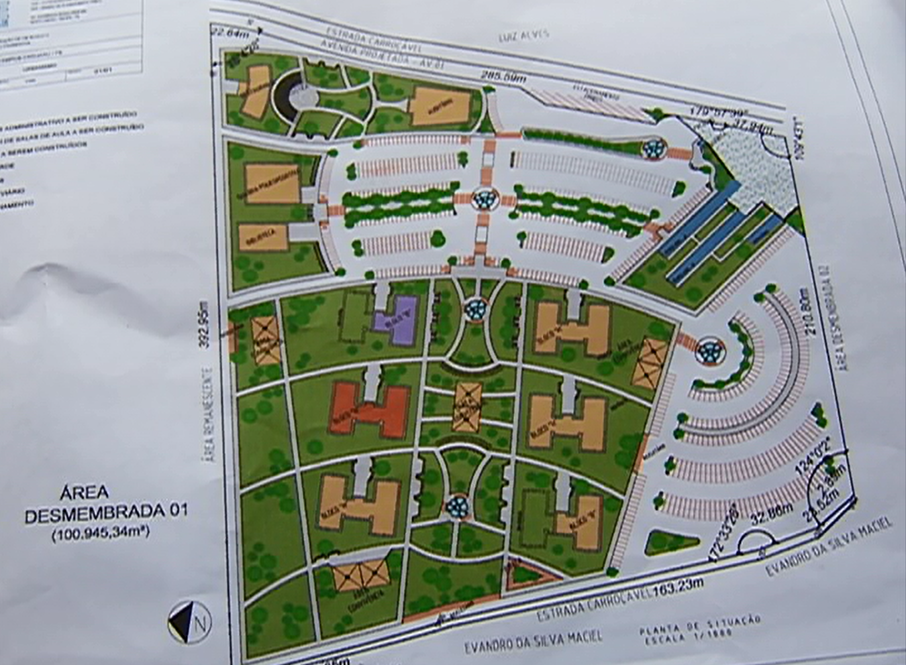
https://www.google.com.br/search?q=planta+baixa+de+uma+faculdade

Slide 20
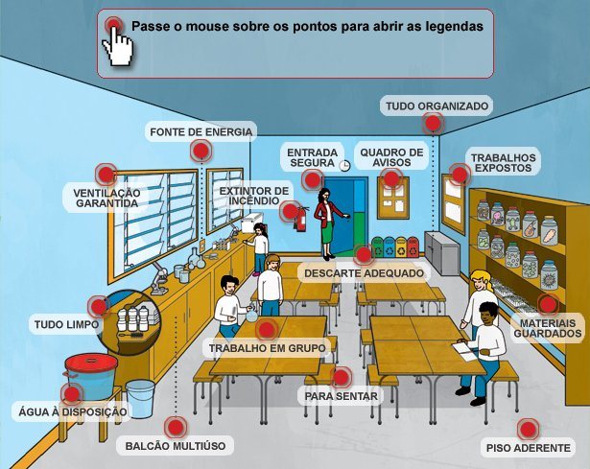
https://www.google.com.br/search?biw=1366&bih=662&tbm=isch&sa=1&ei=P03rWoPZNsSNwwSN5a7IAQ&q=laboratório+de+ensino

Slide 21
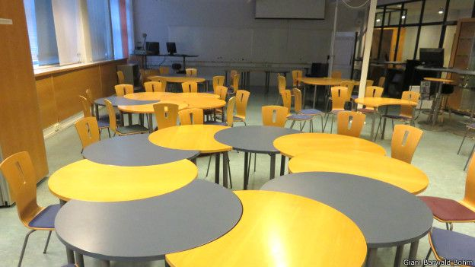
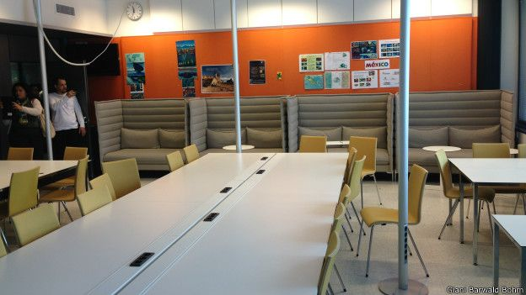
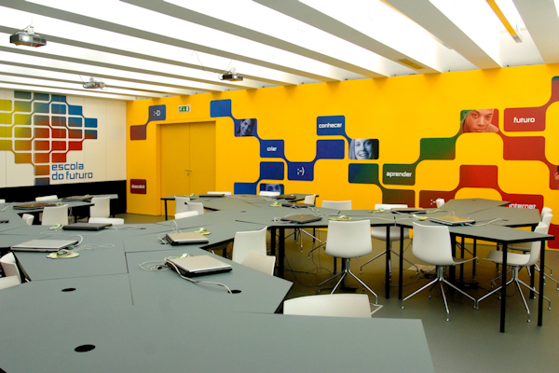
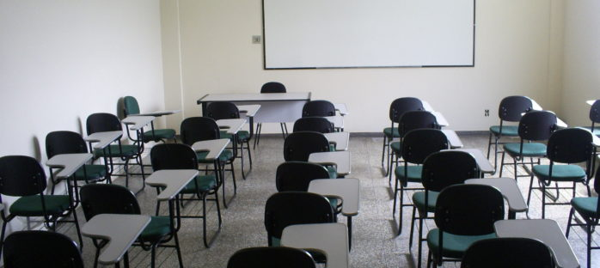
https://www.google.com.br/search?biw=1366&bih=662&tbm=isch&sa=1&ei=3UTrWur1HsSnwgTO0KugDg&q=SALA+DE+AULA+NO+ENSINO+SUPERIOR

Slide 22
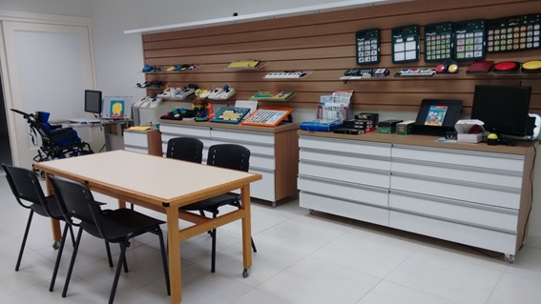

Slide 23
CONCEITUAÇÕES
INCLUSÃO
COMPLEMENTARIDADE
EQUIDADE
IGUALDADE
POTENCIAL HUMANO
CONEXÕES E RELAÇÕES
ALTERIDADE – INTERAÇÃO ENTRE O “EU”, INTERIOR E PARTICULAR A CADA UM, E O “OUTRO”
AMBIÊNCIA CONVIVÊNCIA
DIFERENÇA HUMAMA
- PESSOA, PROCESSO , CONTEXTO E O TEMPO

Slide 24

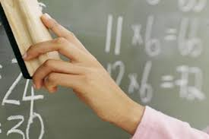

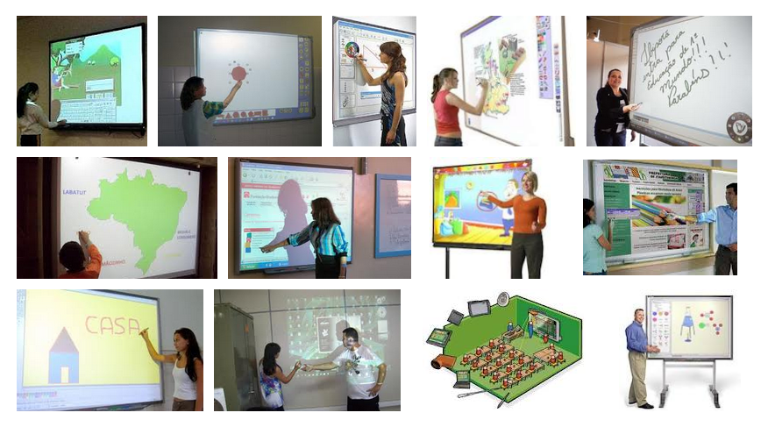

https://www.google.com.br/search?biw=1366&bih=662&tbm=isch&sa=1&ei=3UTrWur1HsSnwgTO0KugDg&q=SALA+DE+AULA+NO+ENSINO+SUPERIOR

Slide 25
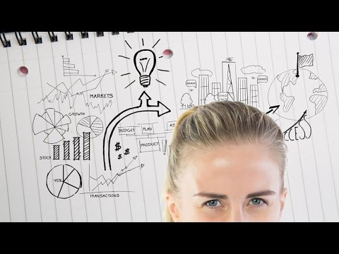
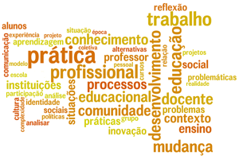
FORMAÇÃO DO PROFESSOR
https://
SABERES DA PROFISSÃO
https://www.youtube.com/watch?v=m9uSL93pJR8

Slide 26

Profissão professor
https://www.google.com.br/search?biw=1366&bih=613&tbm=isch&sa=1&ei=Qi4MWqbLNMGbwQSloZfACA&q=visão+sistemica

Slide 27

https://www.google.com.br/search?biw=1366&bih=662&tbm=isch&sa=1&ei=3UTrWur1HsSnwgTO0KugDg&q=SALA+DE+AULA+NO+ENSINO+SUPERIOR

Slide 28
DESENHO UNIVERSAL PARA A APRENDIZAGEM
https://www.google.com.br/search?q=direitos+humanos
UM CONCEITO PARA TODOS

Slide 29
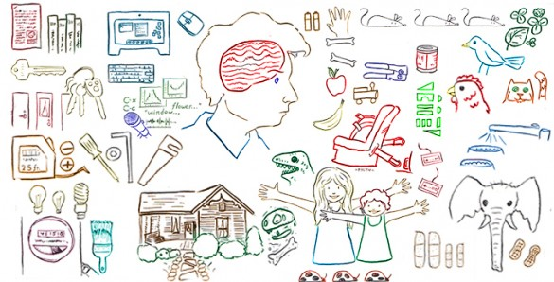
Desenho Universal existe para que estejamos preparadas para receber qualquer pessoa, em qualquer situação.
https://www.google.com.br/search?biw=1366&bih=613&tbm=isch&sa=1&ei=0lwMWv2HBsGgwAT4rpawAQ&q

Slide 30
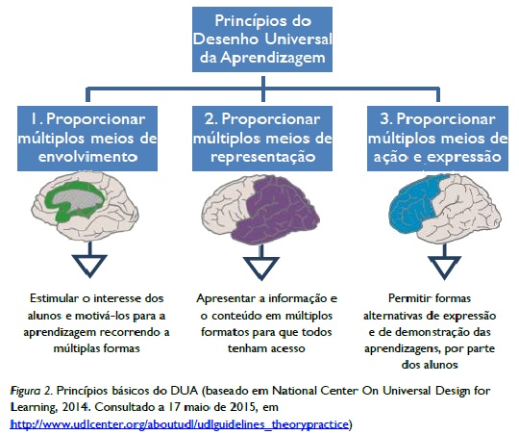

Slide 31
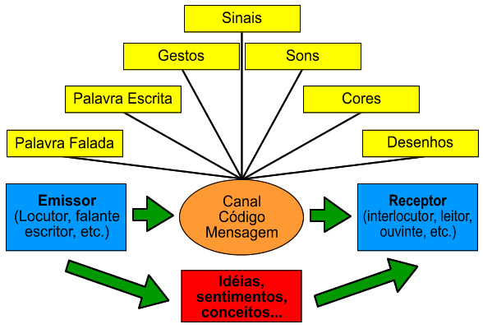
DESENHO UNIVERSAL PARA APRENDIZAGEM
PROMOVER A APRENDIZAGEM PARA TODOS –
As várias linguagens
https://www.google.com.br/search?biw=1366&bih=662&tbm=isch&sa=1&q=DESENHO+UNIVERSAL

Slide 32
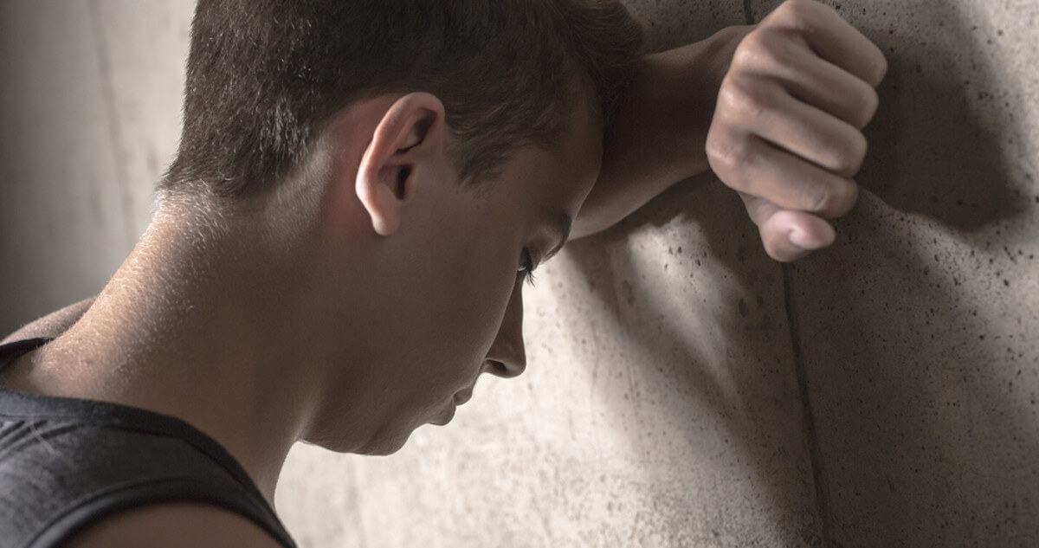
Temperamento Humano
https://www.google.com.br/search?biw=1366&bih=613&tbm=isch&sa=1&ei=Qi4MWqbLNMGbwQSloZfACA&q=visão+sistemica

Slide 33

https://www.google.com.br/search?biw=1366&bih=662&tbm=isch&sa=1&ei=gkbrWunwDImTwgTarb64Cw&q=ESTILO+DE+APRENDIZAGEM

Slide 34
Modelo organizador
https://www.google.com.br/search?biw=1366&bih=613&tbm=isch&sa=1&ei=Qi4MWqbLNMGbwQSloZfACA&q=

Slide 35


FUNÇÕES SUPERIORES MENTAIS - COMPLEXIDADE HUMANA
https://www.google.com.br/search?biw=1366&bih=613&tbm=isch&sa=1&ei=0lwMWv2HBsGgwAT4rpawAQ&q

Slide 36
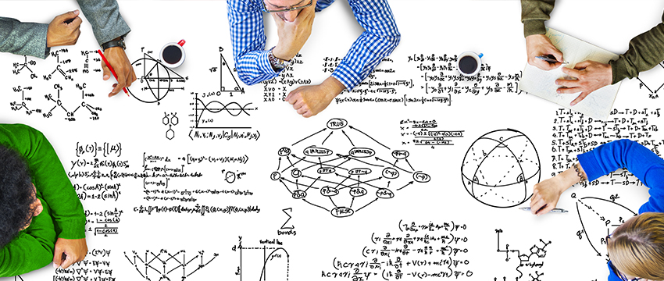
COMO SE ENSINA, COMO SE APRENDE?
https://www.google.com.br/search?biw=1366&bih=662&tbm=isch&sa=1&q=ESTILO+DE+APRENDIZAGEM&oq

Slide 37
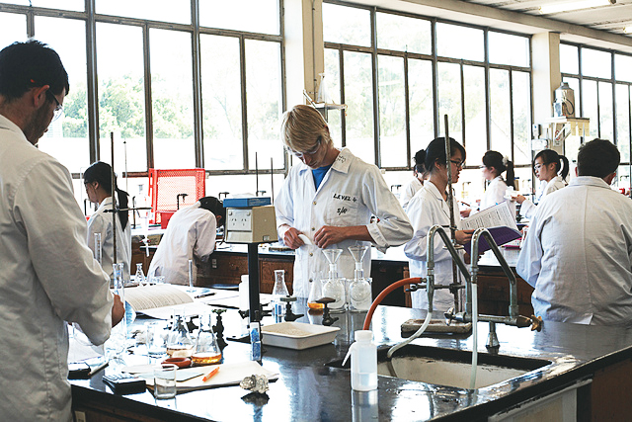
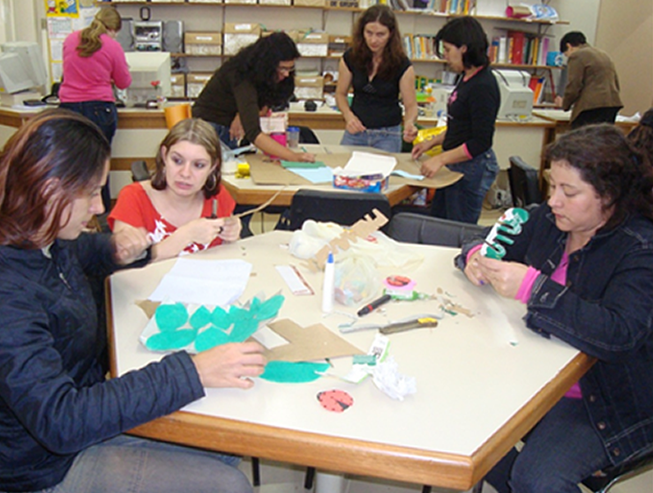
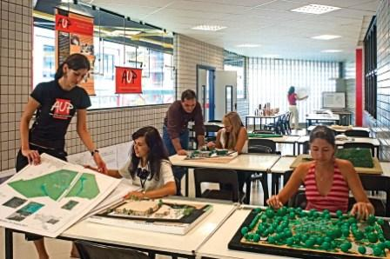
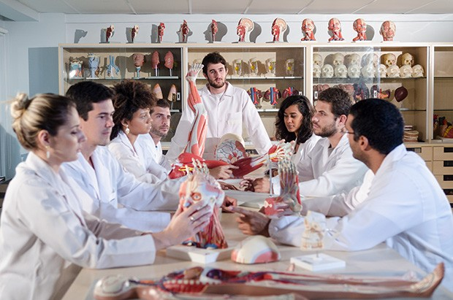
https://www.google.com.br/search?biw=1366&bih=662&tbm=isch&sa=1&ei=3UTrWur1HsSnwgTO0KugDg&q=SALA+DE+AULA+NO+ENSINO+SUPERIOR

Slide 38
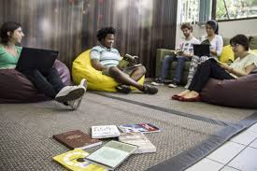
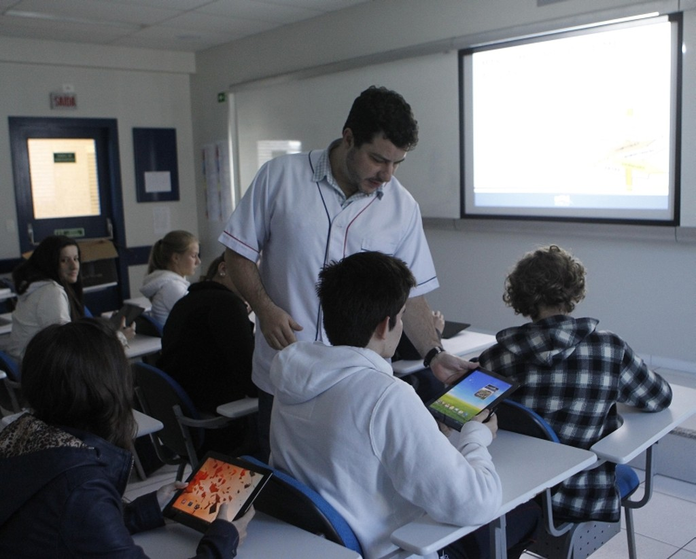
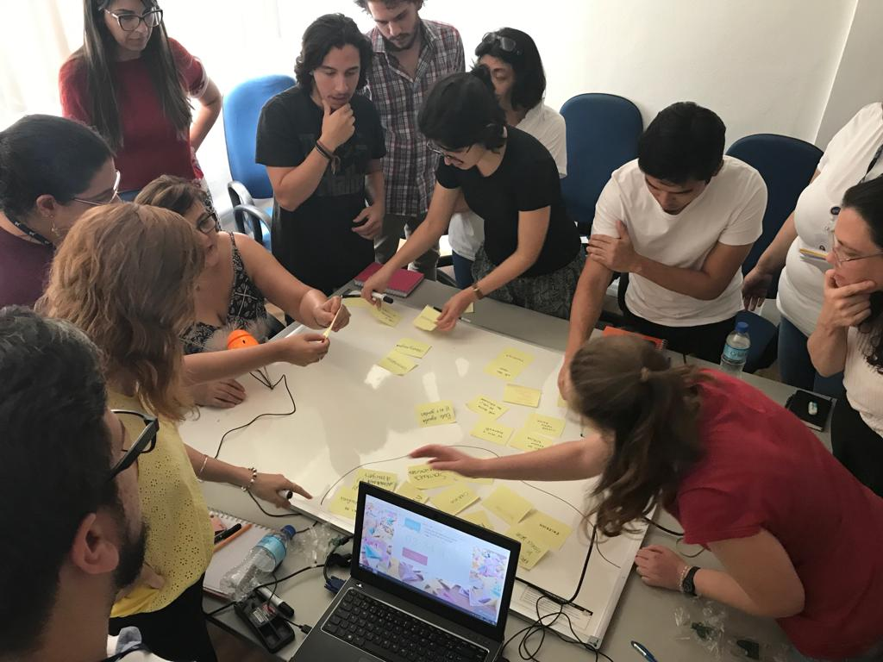
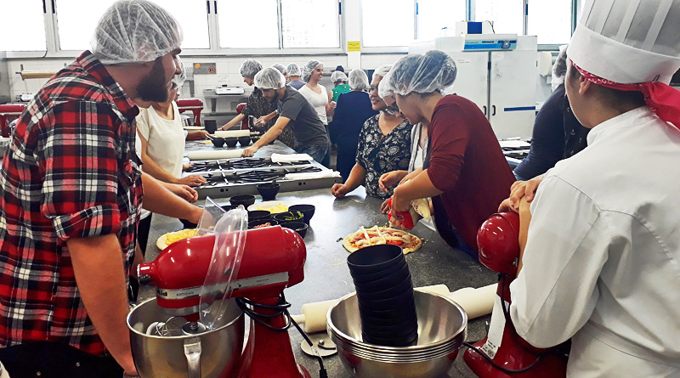
https://www.google.com.br/search?biw=1366&bih=662&tbm=isch&sa=1&ei=3UTrWur1HsSnwgTO0KugDg&q=SALA+DE+AULA+NO+ENSINO+SUPERIOR

Slide 39
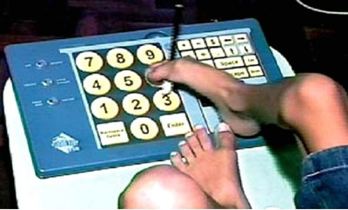
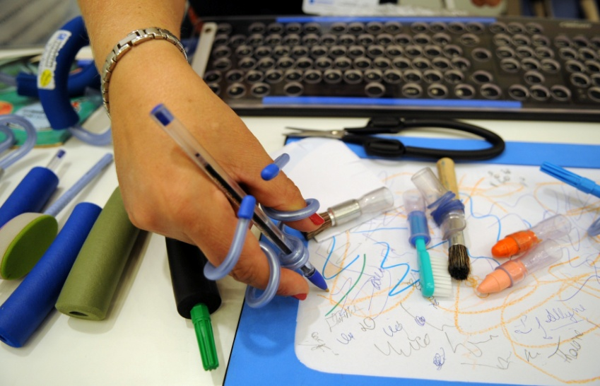
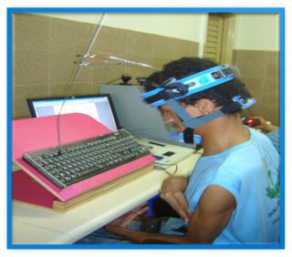
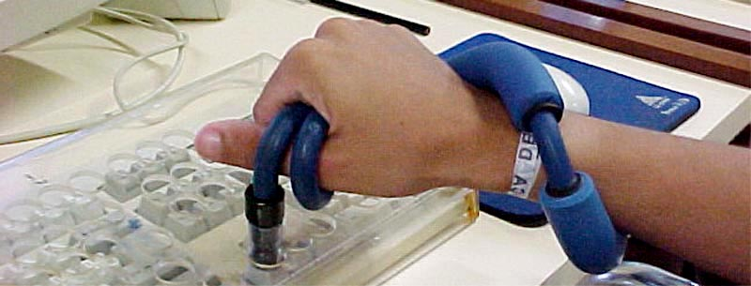
dadhttps://1.bp.blogspot.com/-D/acessibilie.jpg

Slide 40
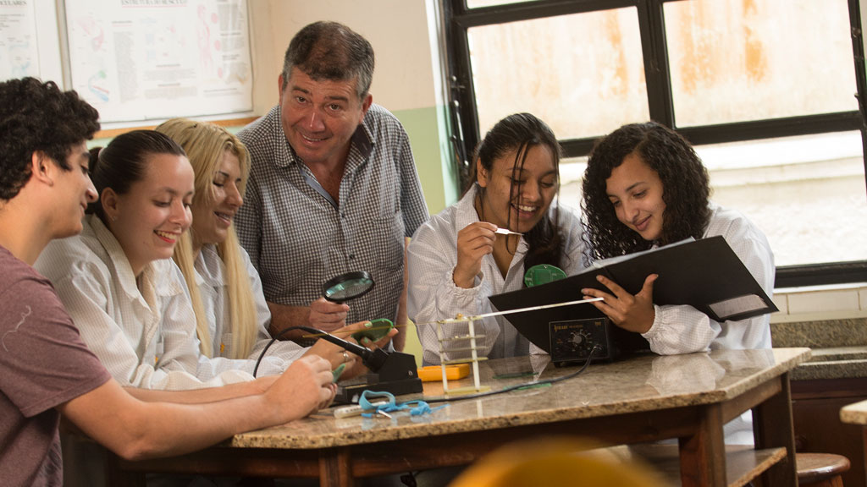

Slide 41
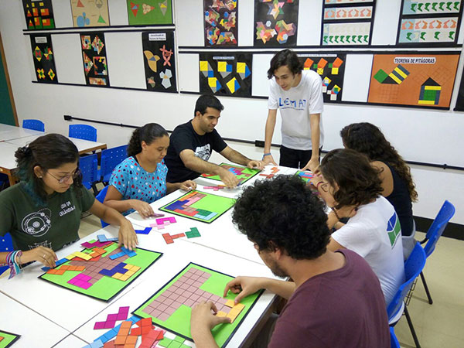
https://www.google.com.br/search?biw=1366&bih=662&tbm=isch&sa=1&ei=3UTrWur1HsSnwgTO0KugDg&q=SALA+DE+AULA+NO+ENSINO+SUPERIOR

Slide 42
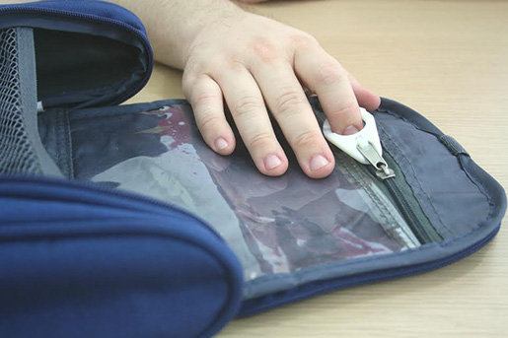
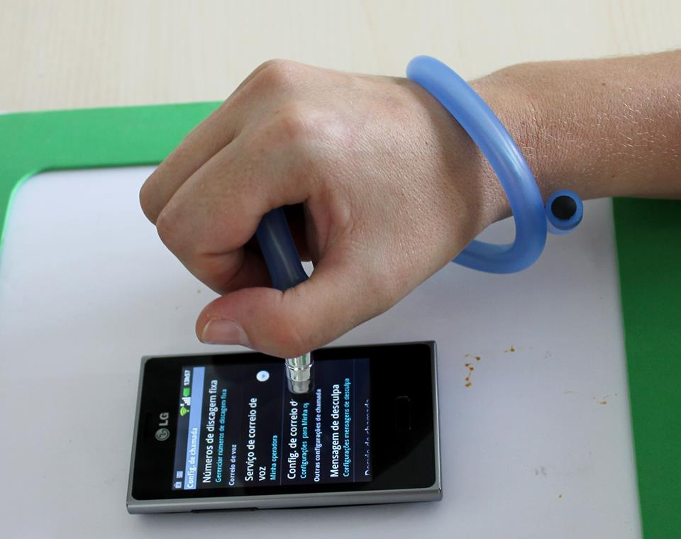
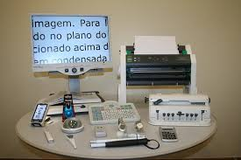
dadhttps://1.bp.blogspot.com/-D/acessibilie.jpg

Slide 43

http://www.bloggang.com/mainblog.php?id=loephong&month=30-07-2016&group=5&gblog=2

Slide 44

OBRIGADA PELA ATEN
OBRIGADA PELA ATENÇÃO E PARTICIPAÇÃO!!!

Slide 45
Bibliografias referenciais
HALL, Stuart. A Identidade Cultural na Pós-Modernidade. 4 ed. Rio de Janeiro: DP&A, 2000.
MORAES, Maria Cândida. O Paradigma Educacional Emergente. 3 ed. Campinas: Papirus, 1997.
GOERGEN, Pedro. Pós-Modernidade, Ética e Educação. Campinas: Autores Associados, 2001.
GOMES, Lauren B. As origens do pensamento sistêmico: das partes para o todo. Pepsico - Pensando Famílias. vol 8 nº 2. Porto Alegre dez.2014.
KINCHELOE, Joe L. A Formação do Professor como Político: mapeando o pós-moderno. Porto Alegre: Artes Médicas, 1997.
LIMA, Priscila Augusta. Educação Inclusiva e Igualdade Social. São Paulo: Avercamp, 2006.
MANTOAN, Maria Teresa Eglér. Inclusão Escolar: O que é? Por quê? Como fazer? São Paulo: Moderna, 2003.
MARTINS, Lúcia de Araújo R. e et. all. (org.). Inclusão: compartilhando saberes. Petrópolis, RJ: Vozes, 2006.
MCLAREN, Peter. Multiculturalismo Crítico. 2 ed. São Paulo: Cortez: 1999.
MCLAREN, Peter. Multiculturalismo Revolucionário: pedagogia do dissenso para o novo milênio. Porto Alegre: Artes Médicas Sul, 2000.
MORIN, Edgar. A Cabeça Bem-Feita: repensar e reforma, reformar o pensamento. Rio de Janeiro: Bertrand Brasil, 2000.
MORIN, Edgar. Ciência com consciência. Portugal: Europa-América, 1990.
MORIN, Edgar. Introdução ao Pensamento Complexo. 3 ed. Lisboa: Stória, 2001.
PACHECO, José e et.all. Caminhos para a inclusão: uma guia para o aprimoramento da equipe escolar. Porto Alegre: Artmed, 2007.
PETER, Mittler. Educação inclusiva: contextos sociais. Porto Alegre: Artmed, 2003.
WEIL, Pierre. A Arte de Viver em Paz: por uma nova consciência, por uma nova educação. São Paulo: Editora Gente, 1993.
ZOHAR, Danah. O Ser Quântico. Uma visão revolucionária da natureza humana e da consciência, baseada na nova física. 8 ed. São Paulo: Best Seller, 1990.
DESSEN, Maria A e JUNIOR, Áderson Luiz C. A ciência do desenvolvimento humano – Tendências atuais e perspectivas futuras. Porto Alegre, Artmed: 2005.
Links:
http://rbep.inep.gov.br/index.php/emaberto/article/viewFile/1053/955
http://casadaconsultoria.com.br/visao-holistica/
https://www.youtube.com/watch?v=QMwYn7hAQhA
http://rbep.inep.gov.br/index.php/emaberto/article/viewFile/1053/955

